Slide 1

第1讲
亚博科技 Arduino视频教程
Hello World！

Slide 2
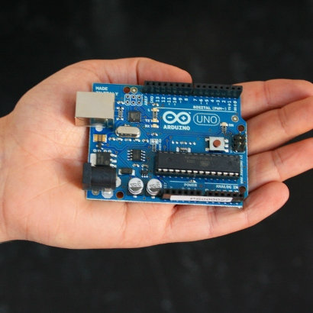
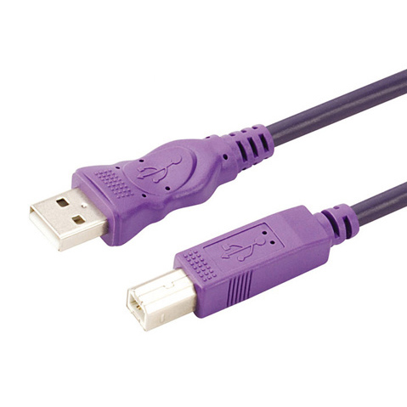
亚博科技 Arduino视频教程
先来练习一个不需要其他辅助元件，只需要一块Arduino 和一根下载线的简单实验，让我们的Arduino 说出“Hello World！”，这是一个让Arduino和PC 机通信的实验，这也是一个入门试验，希望可以带领大家进入Arduino 的世界。
这个实验我们需要用到的实验硬件有：
Arduino 控制器
USB 下载线

Slide 3
亚博科技 Arduino视频教程
我们按照之前所讲的将Arduino 的驱动安装好后，我们打开Arduino 的软件，编写一段程序，让Arduino 接受到我们发的指令就显示“Hello World！”字符串，当然您也可以让Arduino 不用接受任何指令就直接不断回显“Hello World！”，其实很简单，一条if（）语句就可以让你的Arduino 听从你的指令了，我们再借用一下Arduino 自带的数字13 口LED，让Arduino 接受到指令时LED 闪烁一下，再显示“Hello World！”

Slide 4
亚博科技 Arduino视频教程
下面给大家一段参考程序。
int val;//定义变量val
int ledpin=13;//定义数字接口13
void setup()
{
Serial.begin(9600);//设置波特率为9600，这里要跟软件设置相一致。当接入特定设备（如：蓝牙）时，我们也要跟其他设备的波特率达到一致。
pinMode(ledpin,OUTPUT);//设置数字13 口为输出接口，Arduino 上我们用到的I/O 口都要进行类似这样的定义。
}
void loop()
{
val=Serial.read();//读取PC 机发送给Arduino 的指令或字符，并将该指令或字符赋给val
if(val=='R')//判断接收到的指令或字符是否是“R”。
{//如果接收到的是“R”字符
digitalWrite(ledpin,HIGH);//点亮数字13 口LED。
delay(500);
digitalWrite(ledpin,LOW);//熄灭数字13 口LED
delay(500);
Serial.println("Hello World!");//显示“Hello World！”字符串
}
}

Slide 5
亚博科技 Arduino视频教程
谢谢大家！

